Slide 1
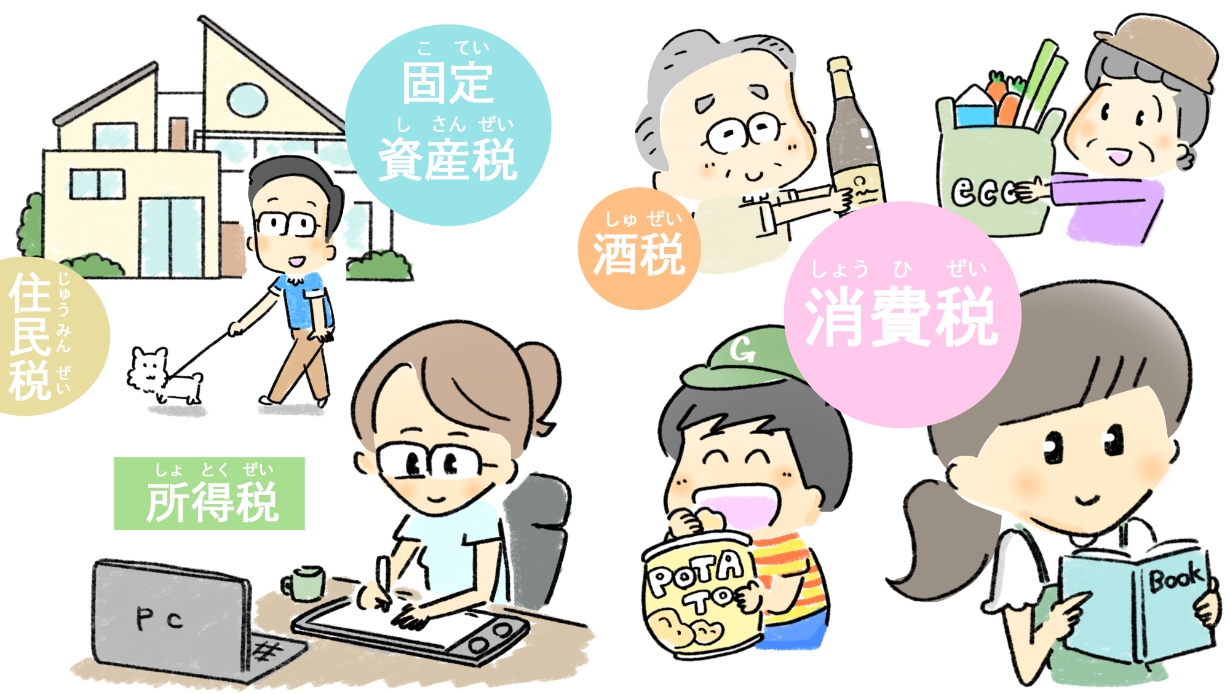
みんなが払っている
税金の種類を大研究
〇ねん 〇くみ なまえ記入

Slide 2
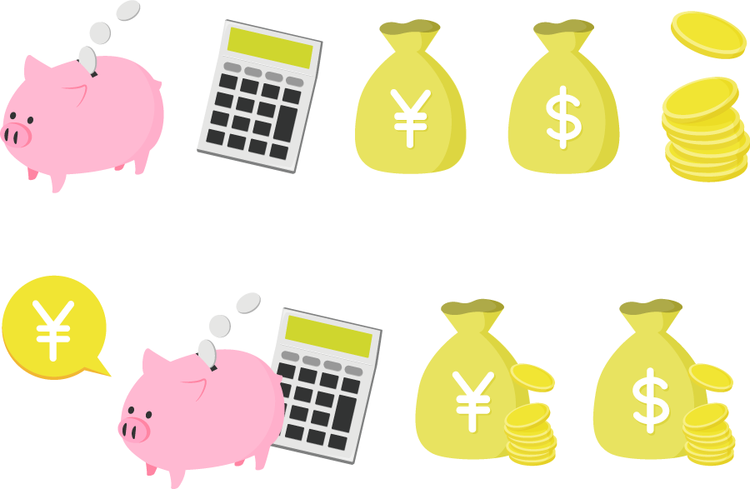


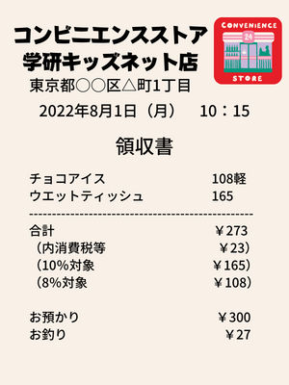
なぜ？
調べようと思った
きっかけ
目標
調べたいこと
※調べようと思ったきっかけを記入しましょう。以下ダミーテキストダミーテキストダミーテキストダミーテキストダミーテキストダミーテキストダミーテキストダミーテキストダミーテキスト
※どんなことを調べたいのかを記入しましょう。以下ダミーテキストダミーテキストダミーテキストダミーテキストダミーテキストダミーテキストダミーテキストダミーテキストダミーテキスト
用意
用意したもの／参考にしたサイトや本
※用意したもの、量、数などを記入
※参考にしたサイトや本のタイトルを記入
ダミーテキストテキスト
ダミーテキストテキスト
ダミーテキストテキスト
ダミーテキストテキスト
ダミーテキストテキスト
ダミーテキストテキスト
ダミーテキストテキスト
ダミーテキストテキスト
〇ねん 〇くみ なまえ記入

Slide 3

調べ方
調べ方
例）
両親
祖父母
例）
質問をして調べる
1
調べ方
例）
パソコン
タブレット
例）
パソコンやタブレットを使って
インターネットを検索して
調べる
2
例）
本「タイトル」
例）
図書館などを利用して
本を読んで調べる
調べ方
3
〇ねん 〇くみ なまえ記入

Slide 4
調査結果① わたしたち家族が払っている税金の種類
税金の種類 | 自分 | 父 | 母 | 祖父 | 祖母
所得税 | × | 〇 | 〇 | × | ×
法人税 | × | × | × | × | ×
相続税 | × | × | × | × | ×
都道府県民税 | × | 〇 | 〇 | 〇 | 〇
事業税 | × | × | × | × | ×
自動車税 | × | 〇 | × | × | ×
不動産取得税 | × | × | × | × | ×
固定資産税 | × | 〇 | 〇 | 〇 | ×
市町村民税 | × | 〇 | 〇 | 〇 | 〇
軽自動車税 | × | × | × | 〇 | ×
事業所税 | × | × | × | × | ×
調べ方
サンプル見本
調べ方
調べ方
〇ねん 〇くみ なまえ記入

Slide 5
調査結果① わたしたち家族が払っている税金の種類
税金の種類
所得税
法人税
相続税
都道府県民税
事業税
自動車税
不動産取得税
固定資産税
市町村民税
軽自動車税
事業所税
調べ方
調べ方
調べ方
〇ねん 〇くみ なまえ記入

Slide 6
調査結果① わたしたち家族が払っている税金の種類
税金の種類
都市計画税
消費税 地方消費税
酒税
揮発油税 地方揮発油税
たばこ税 地方のたばこ税
自動車重量税
ゴルフ場利用税
入湯税
調べ方
調べ方
調べ方
〇ねん 〇くみ なまえ記入

Slide 7
調査結果① わたしたち家族が払っている税金の種類
税金の種類
調べ方
調べ方
調べ方
〇ねん 〇くみ なまえ記入

Slide 8
調査結果② わたしたち家族が払っている税金の種類のまとめ表
税金の種類 | 税金の納め先 | 納めている人 （払っている人） | どんな税金でどんなときに納めて（払って）いるのか
所得税 | 国（国税） 都道府県（地方税） 市区町村（地方税） | お父さん お母さん | 個人が1年間に働いて得た給料などの所得にかかる税金です。お父さん、お母さんは毎月会社から受け取っている給料から、決められた金額の所得税を納めていて、年末に払い過ぎたお金や足りないお金を清算するそうです。おじいちゃんとおばあちゃんは年金を受け取っているけど、決められた収入よりも少ないので所得税は納めなくていいそうです。
県民税 | 国（国税） 都道府県（地方税） 市区町村（地方税） | お父さん お母さん | 住んでいる県（都道府県）に対する税金で、市町村民税と合わせて「住民税」とも言われています。所得税と同じように、個人の1年間の給料などの所得にかかる税金でお父さん、お母さんは給料の中から納めていますが、所得の金額に応じて納める分と所得の金額に関係なく同じ金額を納める分があります。
市民税 | 国（国税） 都道府県（地方税） 市区町村（地方税） | お父さん お母さん | 住んでいる市（市区町村）に納める税金で、都道府県民税とあわせて「住民税」とも言われています。県民税と同じで1年間の所得にかかる税金で、お父さんとお母さんは給料から毎月決められた住民税を納めていて、所得の金額に応じて納める分と所得の金額に関係なく同じ額を納める分があります。
消費税 | 国（国税） 都道府県（地方税） 市区町村（地方税） | 家族全員 | 商品を買ったときやサービスの提供をうけたときに、地方消費税とあわせてかかる税金です。家族のみんながそれぞれお買い物をしたりしたときにお店や会社に商品やサービスの料金と一緒に支払っています。わたしもお小遣いで、本を買ったときにお店に本の代金と一緒に消費税を払っています。集めれた消費税は、お店や会社があとでまとめて国に納めるそうです。
 | 国（国税） 都道府県（地方税） 市区町村（地方税）
調べ方
サンプル見本
調べ方
調べ方
〇ねん 〇くみ なまえ記入

Slide 9
調査結果② わたしたち家族が払っている税金の種類のまとめ表
税金の種類 | 税金の納め先 | 納めている人 （払っている人） | どんな税金でどんなときに納めて（払って）いるのか
 | 国（国税） 都道府県（地方税） 市区町村（地方税）
 | 国（国税） 都道府県（地方税） 市区町村（地方税）
 | 国（国税） 都道府県（地方税） 市区町村（地方税）
 | 国（国税） 都道府県（地方税） 市区町村（地方税）
 | 国（国税） 都道府県（地方税） 市区町村（地方税）
 | 国（国税） 都道府県（地方税） 市区町村（地方税）
 | 国（国税） 都道府県（地方税） 市区町村（地方税）
調べ方
調べ方
調べ方
〇ねん 〇くみ なまえ記入

Slide 10
調査結果③ 国や都道府県、市区町村の税金チェックシート
国
予算総額
約112.5兆円
所得税
（15.9％）
法人税
（15.1％）
消費税
（21.2％）
2.9％
相続税
1.8％
揮発油税
1.1％
酒税
0.8%
たばこ税
3％
その他
6.7%
税以外の収入
借金（国債）
（31.5％）
調べ方
都道府県
（静岡県）
予算総額
約1.3兆円
県民税
（10.2％）
事業税
（11.3%）
地方
消費税
（7.7％）
4.3%
自動車税
2.8％
軽油
引取税
1.4％
その他
税以外の収入
（24.2％）
国からの補助金等
（30.3％）
7.8％借金
（県債）
市区町村
（静岡市）
予算総額
約3517億円
市民税
（18.4％）
固定資産税
（15.3％）
3％
都市
計画税
3％
その他
税以外の収入
（60％）
所得税
お父さん
お母さん
消費税
地方消費税
自分
お父さん
お母さん
おじいちゃん
おばあちゃん
法人税/事業税
事務所税
県民税
市民税
お父さん
お母さん
調べ方
所得税
揮発油税
地方揮発油税
自動車税
軽自動車税
お父さん
おじいちゃん
サンプル見本
相続税
酒税
お父さん
お母さん
おじいちゃん
たばこ税
地方のたばこ税
おじいちゃん
固定資産税
都市計画税
お父さん
お母さん
おじいちゃん
その他
ゴルフ場利用税
お父さん
おじいちゃん
調べ方
〇ねん 〇くみ なまえ記入

Slide 11
調査結果③ 国や都道府県、市区町村の税金チェックシート
国
予算総額
約112.5兆円
所得税
（15.9％）
法人税
（15.1％）
消費税
（21.2％）
2.9％
相続税
1.8％
揮発油税
1.1％
酒税
0.8%
たばこ税
3％
その他
6.7%
税以外の収入
借金（国債）
（31.5％）
調べ方
都道府県
（静岡県）
予算総額
約1.3兆円
県民税
（10.2％）
事業税
（11.3%）
地方
消費税
（7.7％）
4.3%
自動車税
2.8％
軽油
引取税
1.4％
その他
税以外の収入
（24.2％）
国からの補助金等
（30.3％）
7.8％借金
（県債）
市区町村
（静岡市）
予算総額
約3517億円
市民税
（18.4％）
固定資産税
（15.3％）
3％
都市
計画税
3％
その他
税以外の収入
（60％）
所得税
消費税
地方消費税
法人税/事業税
事務所税
県民税
市民税
調べ方
所得税
揮発油税
地方揮発油税
自動車税
軽自動車税
相続税
酒税
たばこ税
地方のたばこ税
固定資産税
都市計画税
その他
調べ方
〇ねん 〇くみ なまえ記入

Slide 12
調査結果③ 国や都道府県、市区町村の税金チェックシート
国
予算総額
約112.5兆円
所得税
（15.9％）
法人税
（15.1％）
消費税
（21.2％）
2.9％
相続税
1.8％
揮発油税
1.1％
酒税
0.8%
たばこ税
3％
その他
6.7%
税以外の収入
借金（国債）
（31.5％）
調べ方
都道府県
（ ）
予算総額
円
市区町村
（ ）
予算総額
円
所得税
消費税
地方消費税
法人税/事業税
事務所税
県民税
市民税
調べ方
所得税
揮発油税
地方揮発油税
自動車税
軽自動車税
相続税
酒税
たばこ税
地方のたばこ税
固定資産税
都市計画税
その他
調べ方
〇ねん 〇くみ なまえ記入

Slide 13

発見したことや気付いたこと
例）わたしたち家族はいろいろな税金を払っていることがわかった
発見
例）
税金には、国税や住んでいる県や市に払っている地方税などの発見がありました。
自動車を持っていたり、土地や建物を持っていると税金がかかることを知っておどろいた。
1
例）わたしも税金を払っていることがわかりました
サンプル見本
発見
例）
みんなが払っている消費税は、国が集める税金の中で一番割合が高かった。
2
例）会社や個人で仕事をしている人が納めている税金の発見
発見
例）
わたしたち家族は納めていないけど、会社が納める法人税や個人で仕事をしている人が納めている事業税などがあって税金の収入の中でかなりの割合を占めていることがわかりました。
3
〇ねん 〇くみ なまえ記入

Slide 14
発見したことや気付いたこと
発見
1
発見
2
発見
3
〇ねん 〇くみ なまえ記入

Slide 15

わかったこと
わたしの家族が払っている税金には、いろいろな種類がありました。国税、住んでいる〇〇県や○○市に払う地方税もあって、税金を払う先がわかれていることや、働いてお金を稼いだときや、ものを買ったときだけでなく、ものを持っているだけでかかる税金があることにもビックリしました。
あと人ではなく会社が負担する法人税もあって、社会のいろいろな人や会社が税金を払っていることがわかりました。税金は働いてる大人だけが払っていると思っていたけど、消費税は自分も払っていることに気づき、税金は自分にも関係していることがわかりました。税金が社会の会費と呼ばれていることを知ることができたので、次は集められた税金がどんなことに使われているのかを調べてみたいと思いました。
サンプル見本
〇ねん 〇くみ なまえ記入

Slide 16
わかったこと
※自分や家族のみんながどのような税金を納めているのかについて、わかったこと、もっと調べてみたいこと、反省点などを記入しましょう。以下ダミーテキストダミーテキストダミーテキストダミーテキストダミーテキストダミーテキストダミーテキストダミーテキストダミーテキストダミーテキストダミーテキストダミーテキストダミーテキストダミーテキストダミーテキストダミーテキストダミーテキスト。
〇ねん 〇くみ なまえ記入

